Slide 1
Last Minute Risk Analysis
Sicherheitskurzgespräche (SKG 045)

Slide 2
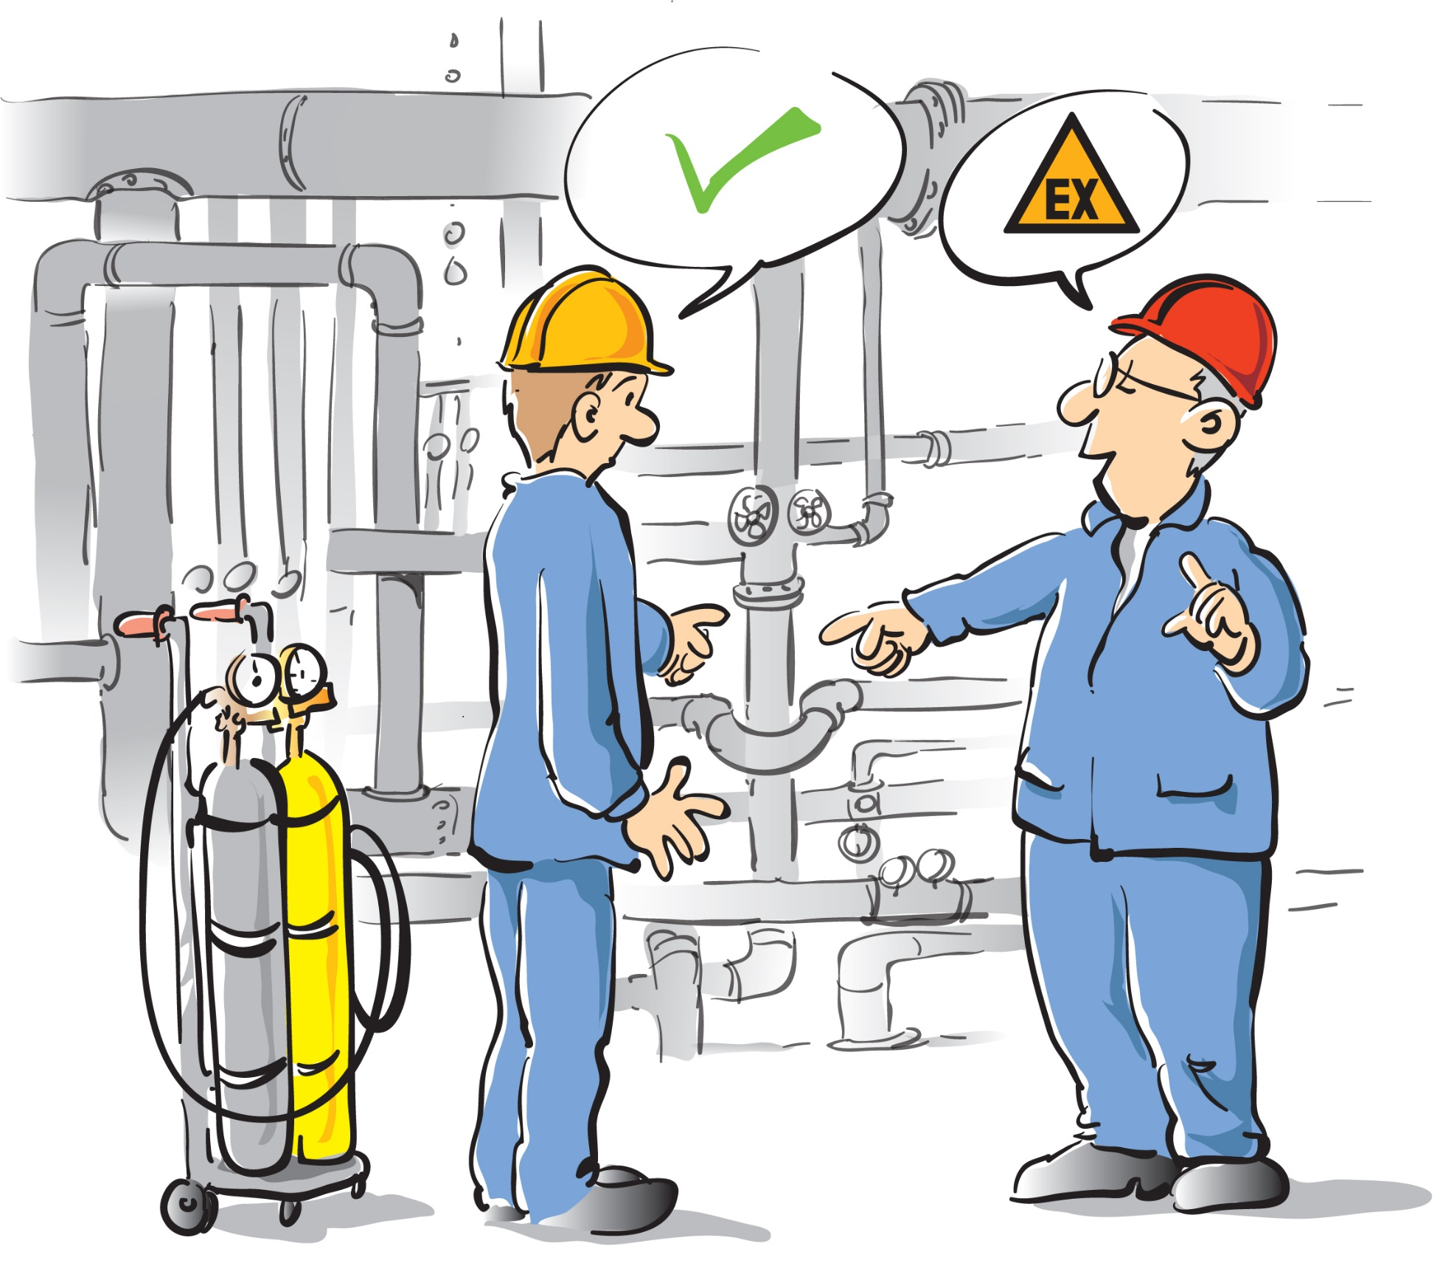
Was und wie arbeiten?
Lektion 1
› Ich kenne meinen Arbeitsauftrag.
› Ich bin fit, das zu tun.
› Ich bin unterwiesen.
› Ich kenne mögliche Gefahren.

Slide 3
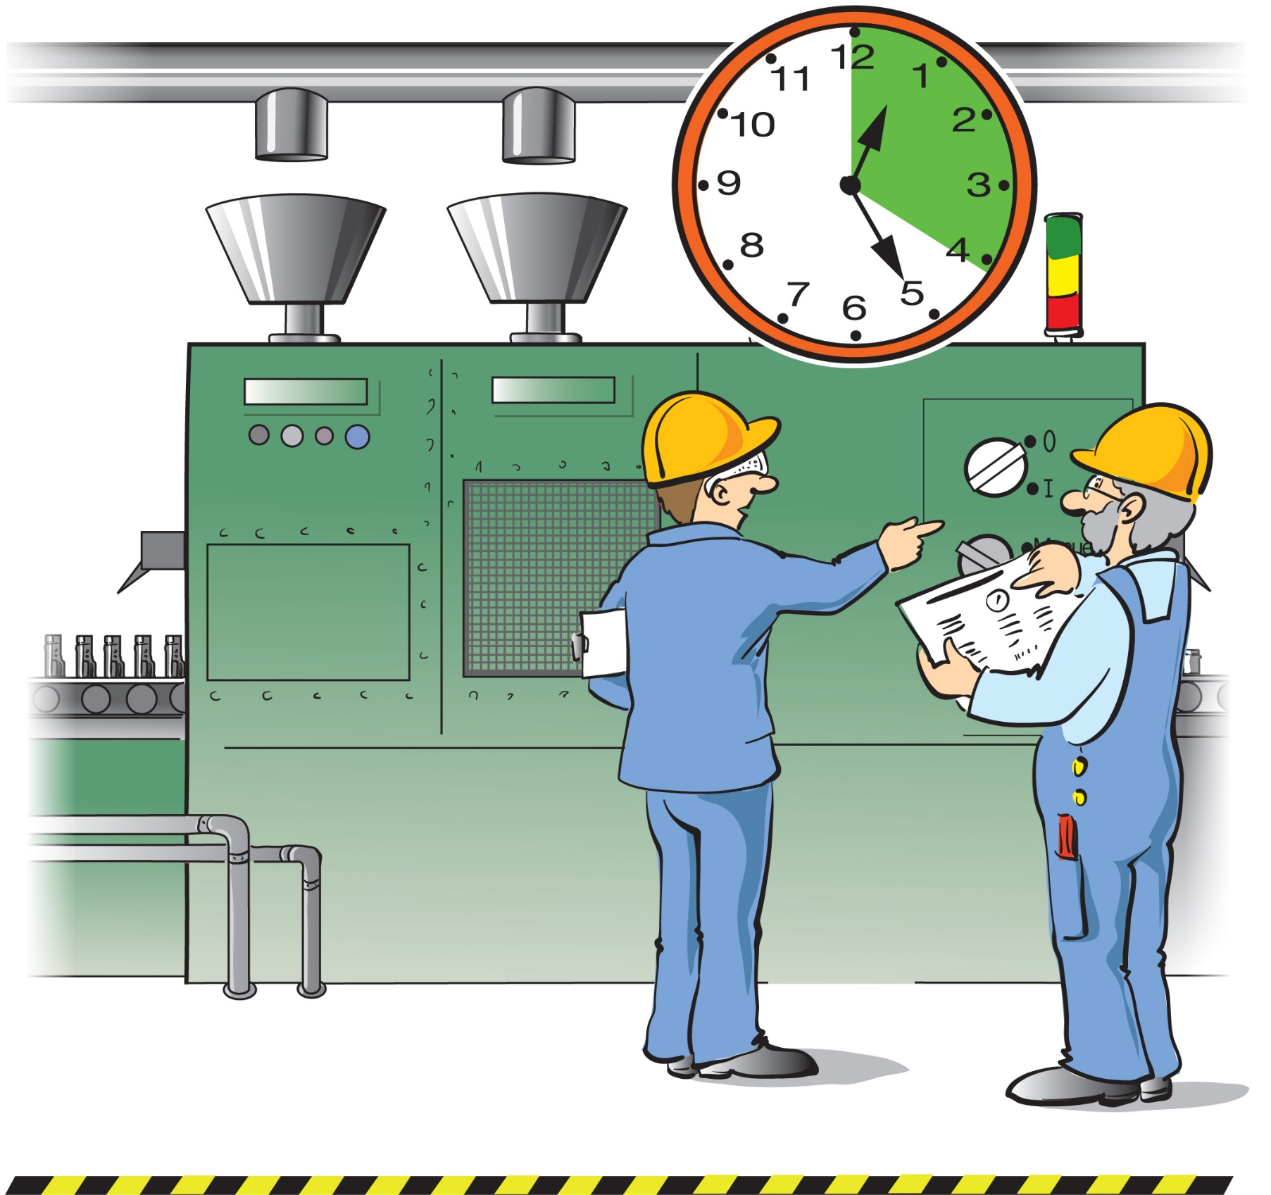
Wo und wann arbeiten?
Lektion 2
› Ich befinde mich am richtigen Ort.
› Es ist die vereinbarte Zeit.

Slide 4
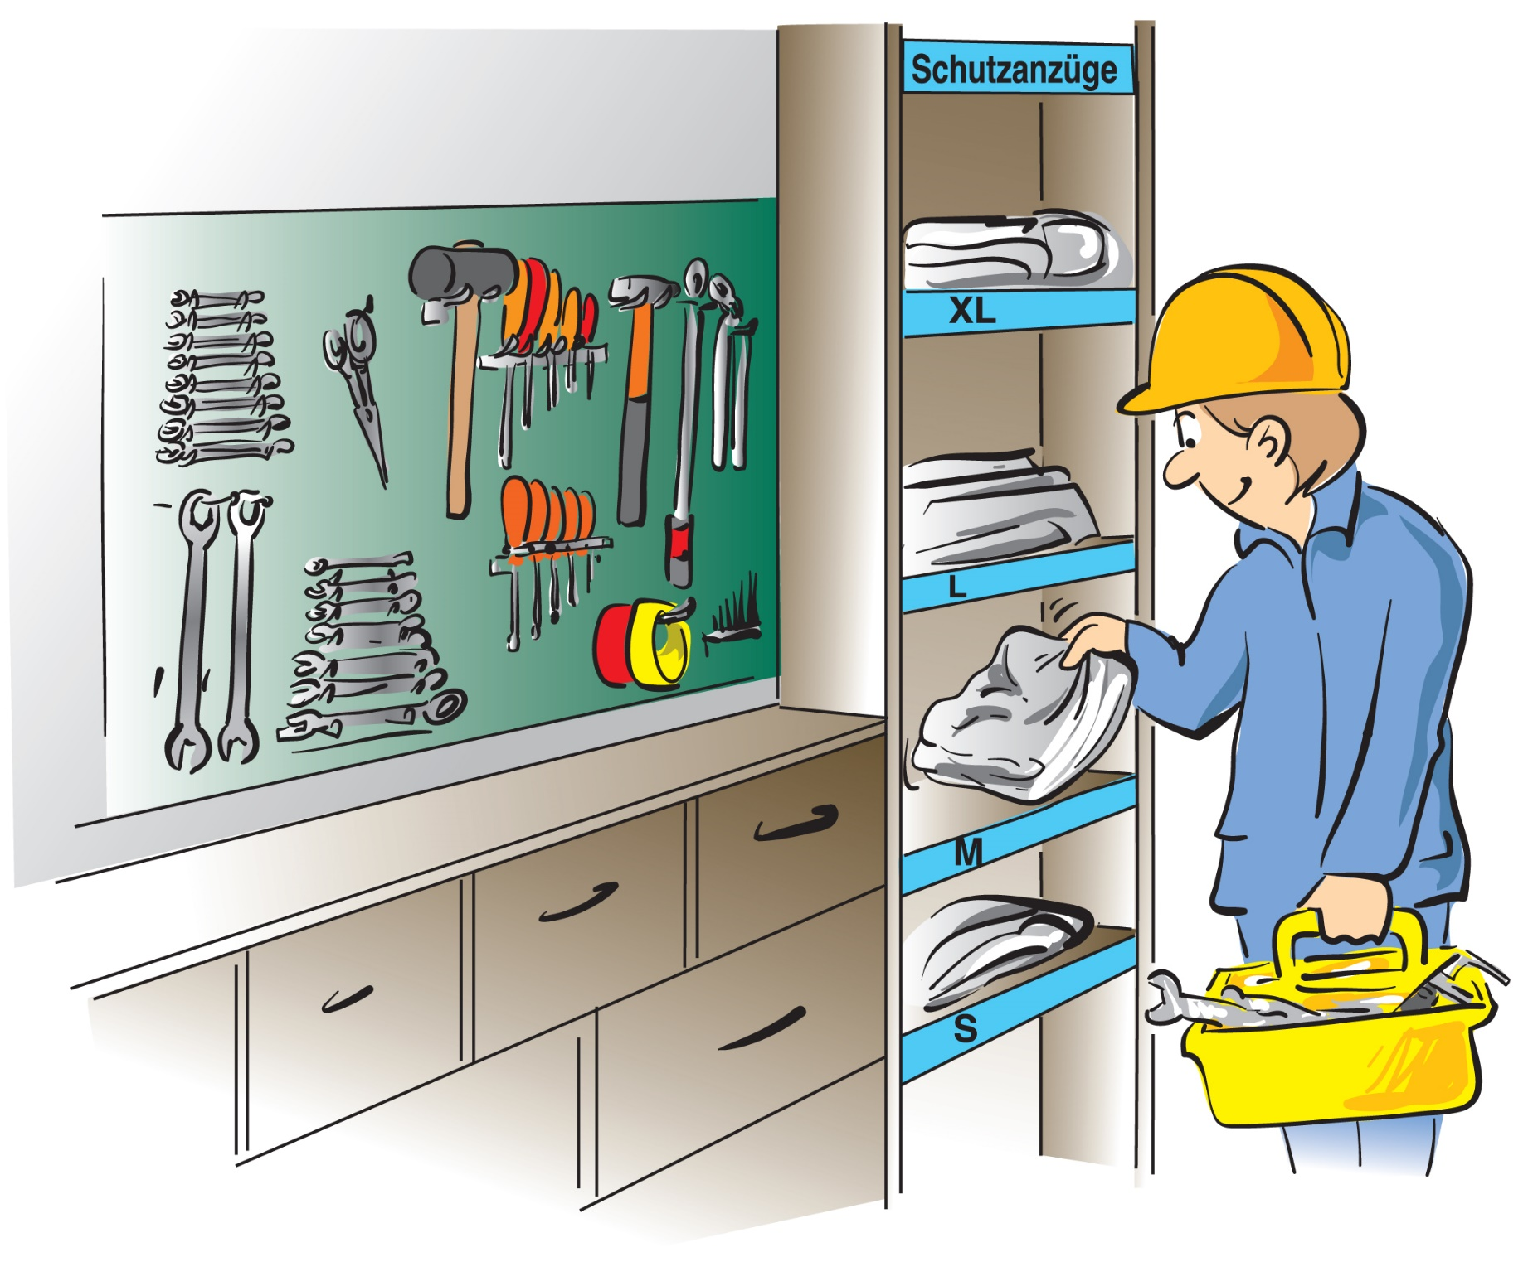
Womit arbeiten?
Lektion 3
› Ich habe das passende Werkzeug und die
notwendigen Hilfsmittel.
› Ich trage die vereinbarte
persönliche Schutzausrüstung.

Slide 5
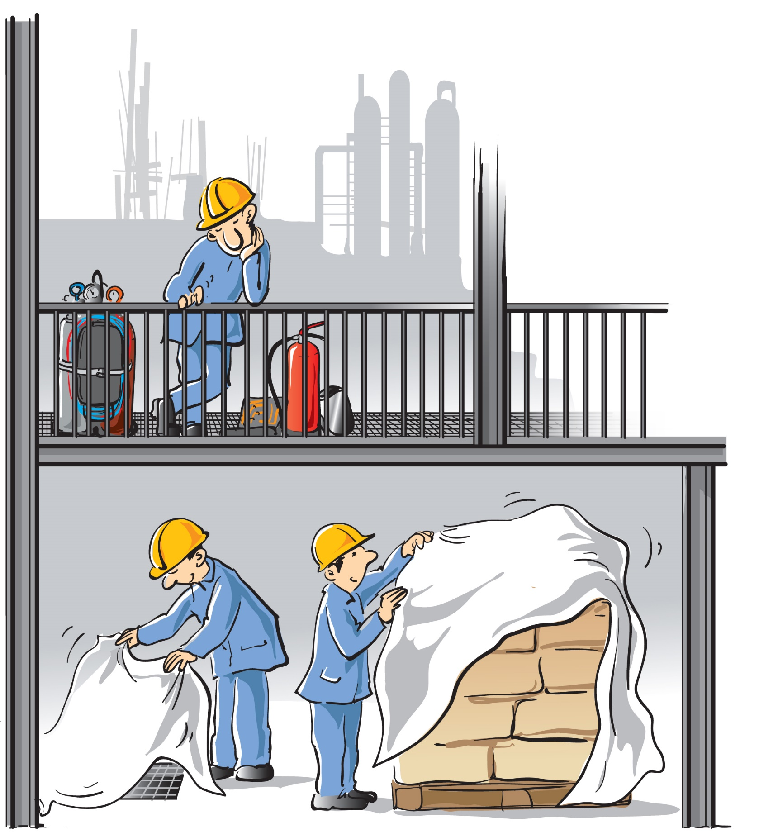
Sicherheit für alle!
Lektion 4
› Ich gefährde niemanden in der Nähe
und niemand gefährdet mich.
› ich bemerke nichts Ungewöhnliches
oder Unerwartetes.

Slide 6
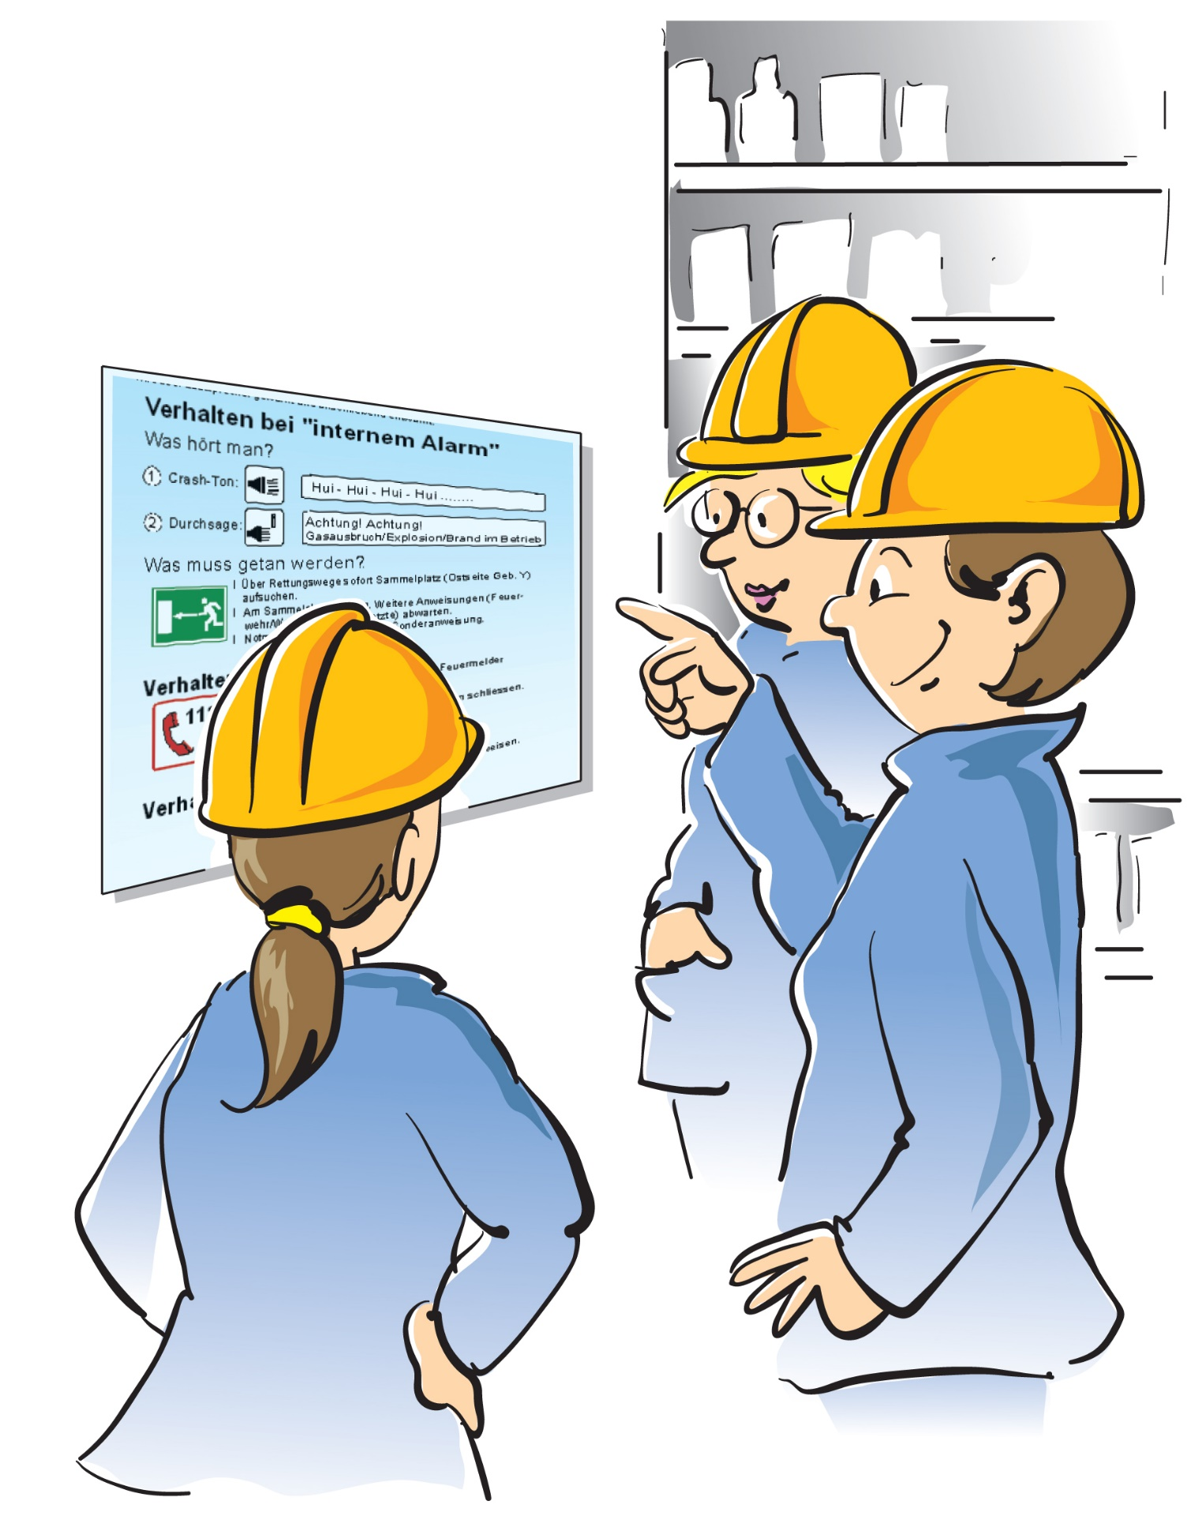
An Notfälle denken!
Lektion 5
› Ich kenne die Notrufnummer.
› Ich kenne meine Ansprechperson für Notfälle.
› Ich weiß, wo Erste-Hilfe- und
Brandschutzeinrichtungen sind.
› Ich kenne den sicheren Fluchtweg und
den Sammelplatz.

Slide 7
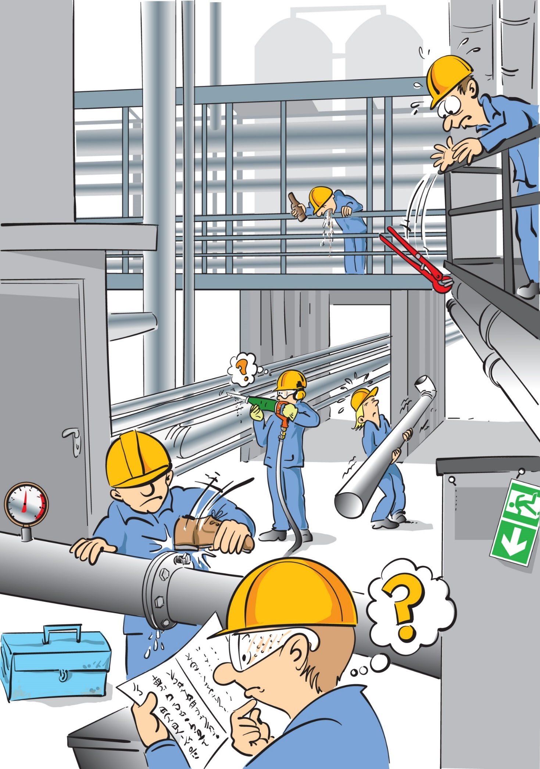
Finde die zehn Fehler

Slide 8
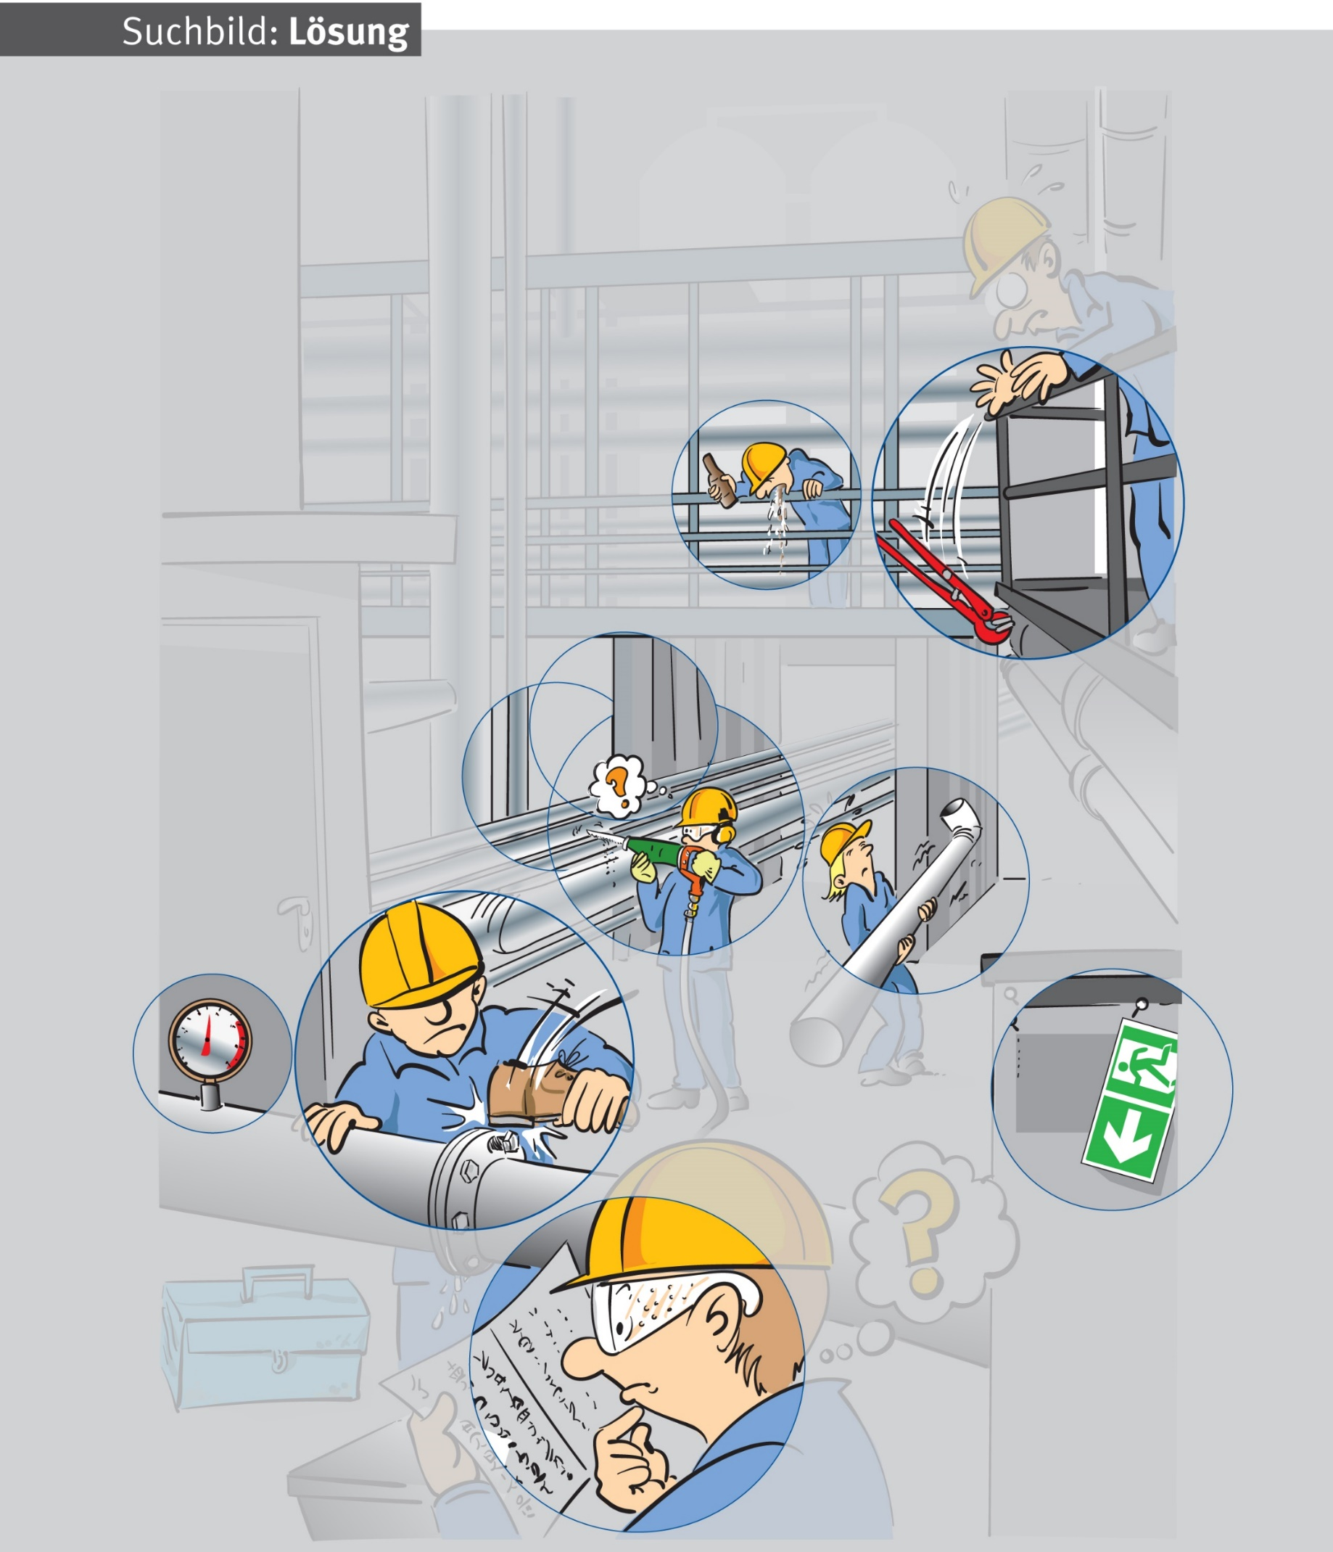
Fehlerübersicht

Slide 9
Fehler 1
Bei Arbeiten in der Höhe Schutz
vor fallenden Gegenständen
sicherstellen, zum Beispiel durch
Absperren der Umgebung.

Slide 10
Fehler 2
Arbeiten nicht unter dem Einfluss
von Alkohol oder Drogen durchführen. Arbeiten nur durchführen, wenn man sich fit fühlt.

Slide 11
Fehler 3
Benachbarte Rohrleitungen
schützen, zum Beispiel durch Abdecken.

Slide 12
Fehler 4
Rohrleitungen hinsichtlich
Medien und Strömungsrichtung
kennzeichnen.

Slide 13
Fehler 5
Bei Verwechslungsgefahr
Öffnungsstelle (Schneidstelle) der Rohrleitung kennzeichnen,
zum Beispiel mit Banderole.

Slide 14
Fehler 6
Bei der Handhabung schwerer
Gegenstände Hilfsmittel verwenden
oder Arbeiten mit mehreren
Personen durchführen.

Slide 15
Fehler 7
Rohrleitungen vor dem Öffnen entleeren und drucklos machen.

Slide 16
Fehler 8
Nur geeignetes Werkzeug und
geeignete Hilfsmittel verwenden.

Slide 17
Fehler 9
Fluchtwege richtig
kennzeichnen.

Slide 18
Fehler 10
Arbeits- und Betriebsanweisungen
in der Sprache der Beschäftigten
erstellen.

Slide 19
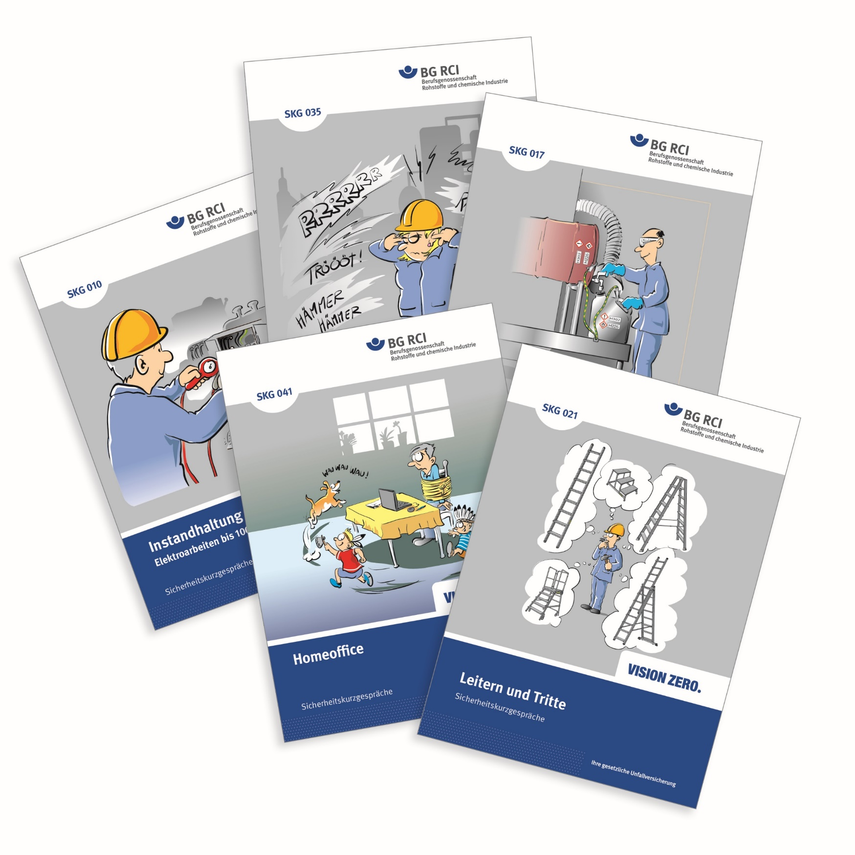
Weitere Sicherheitskurzgespräche
Die Reihe der Sicherheitskurzgespräche
wird ständig um neue Themen ergänzt.
In den Druckfassungen finden Sie
zu den einzelnen Lektionen weitere
ausführliche Hinweise und Erläuterungen
für Unterweisende.
Einen Überblick über die derzeit verfügbaren Themen erhalten Sie im Mediencenter der
BG RCI.
mediencenter.bgrci.de

